Slide 1



المملكة العربية السعودية
وزارة التعليم
التعليم الثانوي نظام المقررات
التوازي والتعامد:
الزوايا والمستقيمات المتوازية

Slide 2





خطة الدرس
التركيز
درست سابقاً تسمية أزواج الزوايا الناتجة عن مستقيمين وقاطع لهما
(1-2الدرس)
المفردات
فيما سبق
لماذا
الآن
التدريس
4
3
2
1
استعد
الأهداف
4
3
2
1
أمثلة
4
3
2
1
تحقق
التدريب
4
3
2
1
تأكد
أستعمل نظريات المستقيمين المتوازيين لتحديد العلاقات بين أزواج محددة من الزوايا
4
3
2
1
تدرب
مهارات
التقويم
أستعمل الجبر لأجد قياسات الزوايا
3
2
1
النشاط
اختبار
مراجعة

Slide 3
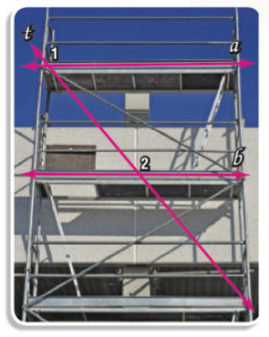
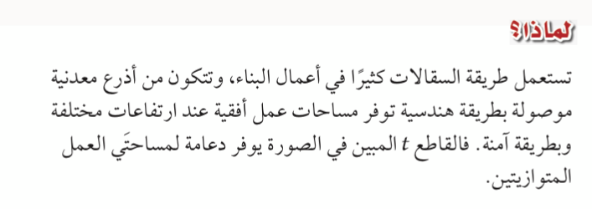
خطة الدرس
الهدف الأول : أستعمل نظريات المستقيمين المتوازيين لتحديد العلاقات بين أزواج محددة من الزوايا
التركيز
المفردات
فيما سبق
لماذا
الآن
التدريس
4
3
2
1
استعد
4
3
2
1
أمثلة
4
3
2
1
تحقق
التدريب
4
3
2
1
تأكد
4
3
2
1
تدرب
مهارات
التقويم
3
2
1
النشاط
اختبار
مراجعة

Slide 4
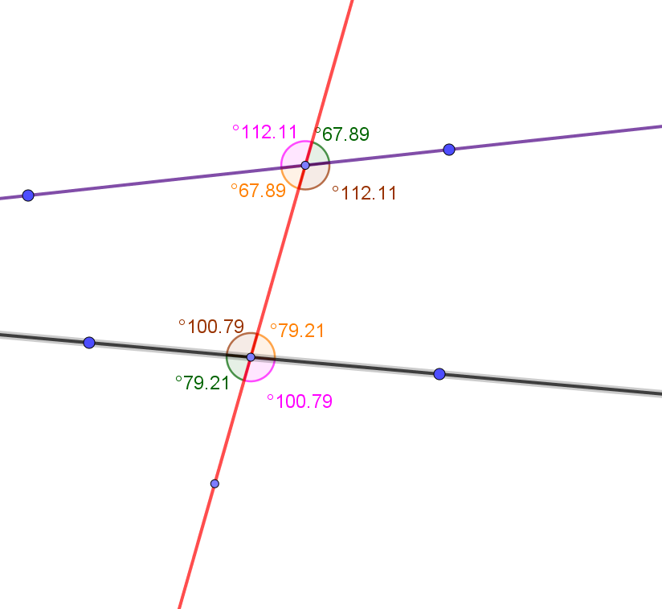
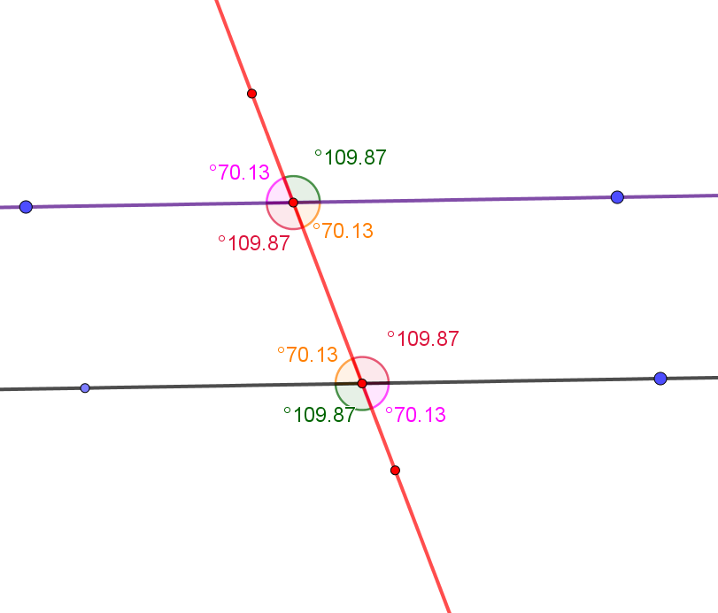
اذا قطع قاطع مستقيمين متوازيين
اذا قطع قاطع مستقيمين غير متوازيين
استراتيجية العصف الذهني

Slide 5

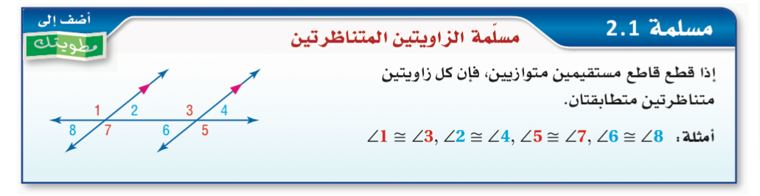
خطة الدرس
التركيز
المفردات
فيما سبق
ماهي المسلمة
لماذا
الآن
التدريس
4
3
2
1
استعد
4
3
2
1
أمثلة
4
3
2
1
تحقق
التدريب
4
3
2
1
تأكد
4
3
2
1
تدرب
مهارات
التقويم
3
2
1
النشاط
اختبار
مراجعة

Slide 6
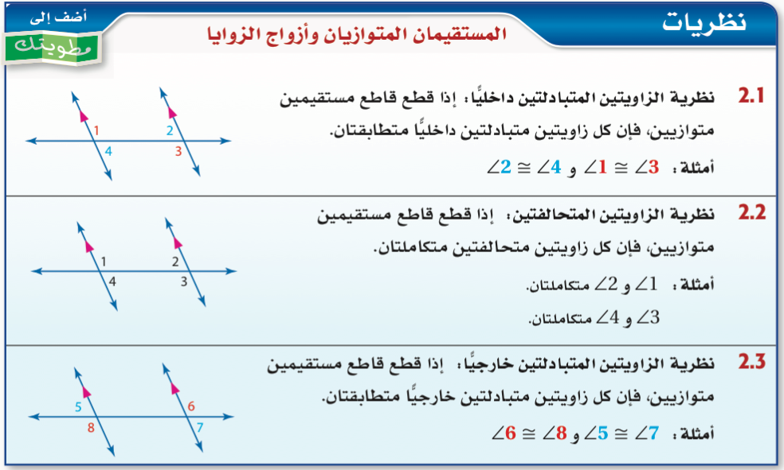
خطة الدرس
التركيز
المفردات
فيما سبق
لماذا
الآن
التدريس
4
3
2
1
استعد
4
3
2
1
أمثلة
4
3
2
1
تحقق
التدريب
4
3
2
1
تأكد
4
3
2
1
تدرب
مهارات
التقويم
3
2
1
النشاط
اختبار
مراجعة

Slide 7
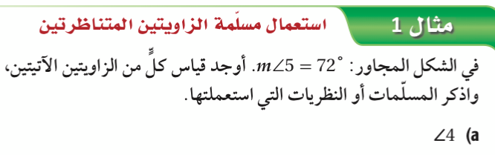
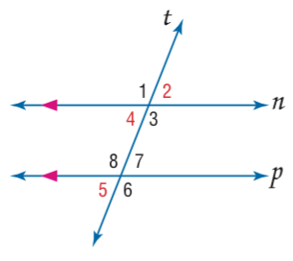

خطة الدرس
التركيز
المفردات
فيما سبق
لماذا
الآن
التدريس
4
3
2
1
استعد
4
3
2
1
أمثلة
4
3
2
1
تحقق
التدريب
4
3
2
1
تأكد
4
3
2
1
تدرب
مهارات
التقويم
3
2
1
النشاط
اختبار
مراجعة

Slide 8
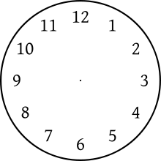
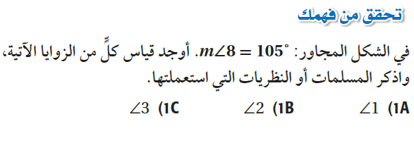
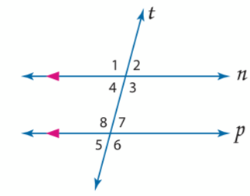
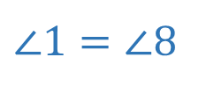
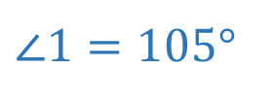
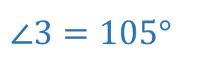
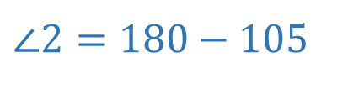
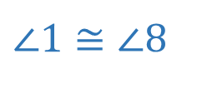
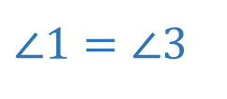
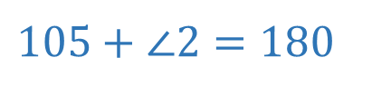
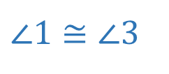
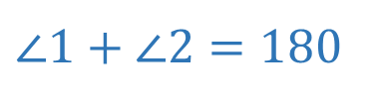
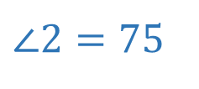
خطة الدرس
التركيز
المفردات
فيما سبق
أنقر للبدء
لماذا
الآن
التدريس
4
3
2
1
استعد
$$∠1≅∠3$$
$$∠1+∠2=180$$
$$∠1≅∠8$$
4
3
2
1
أمثلة
متقابلة بالرأس
الزوايا المتكاملة
تحقق
مسلمة الزاويتين المتناظرتين
4
3
2
1
$$∠1=∠3$$
$$105+∠2=180$$
التدريب
بالتعويض
تعريف التطابق
$$∠1=∠8$$
4
3
2
1
تأكد
$$∠2=180−105$$
4
3
2
1
تدرب
$$∠3=105°$$
تعريف التطابق
$$∠2=75$$
مهارات
بالتعويض
$$∠1=105°$$
التقويم
بالتعويض
3
2
1
النشاط
اختبار
مراجعة

Slide 9
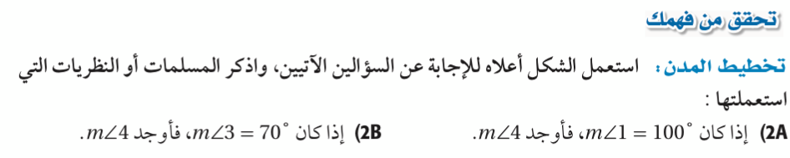
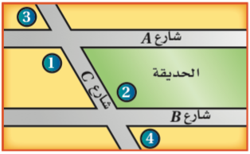
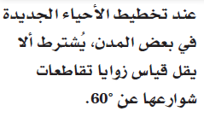
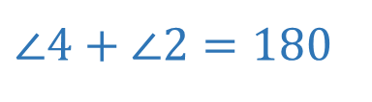
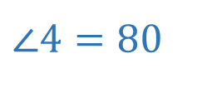
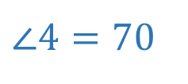
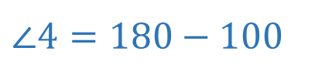
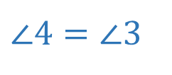
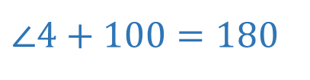
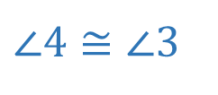
خطة الدرس
التركيز
المفردات
فيما سبق
لماذا
الآن
التدريس
$$∠4≅∠3$$
$$∠4+∠2=180$$
4
3
2
1
استعد
$$∠4=∠3$$
4
3
2
1
أمثلة
$$∠4+100=180$$
4
3
2
1
تحقق
$$∠4=70$$
$$∠4=180−100$$
التدريب
4
3
2
1
تأكد
$$∠4=80$$
4
3
2
1
تدرب
مهارات
التقويم
3
2
1
النشاط
أنقر للبدء
اختبار
مراجعة

Slide 10
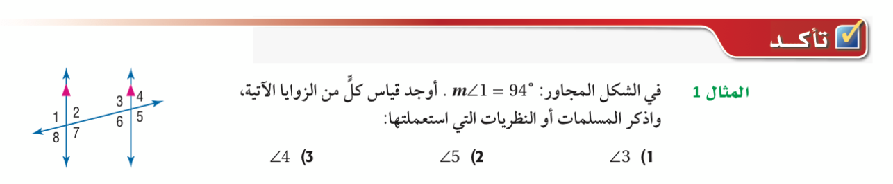
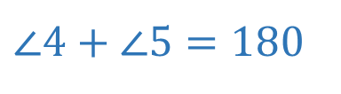
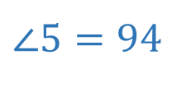
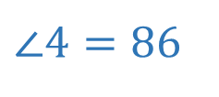
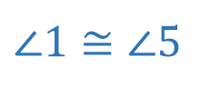
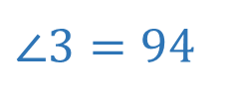
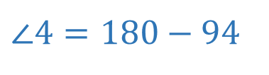
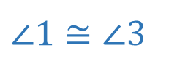
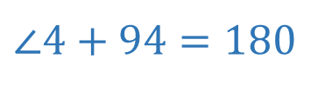
خطة الدرس
التركيز
المفردات
فيما سبق
لماذا
الآن
التدريس
$$∠4+∠5=180$$
$$∠1≅∠5$$
$$∠1≅∠3$$
4
3
2
1
استعد
نظرية الزاويتين المتبادلتين خارجياً
مسلمة الزاويتين المتناظرتين
4
3
2
1
أمثلة
الزوايا المتكاملة
4
3
2
1
تحقق
$$∠4+94=180$$
$$∠3=94$$
التدريب
$$∠4=180−94$$
4
3
2
1
تأكد
$$∠5=94$$
4
3
2
1
تدرب
$$∠4=86$$
مهارات
التقويم
3
2
1
النشاط
اختبار
مراجعة

Slide 11
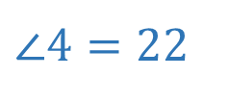
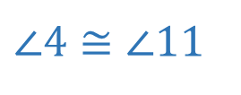
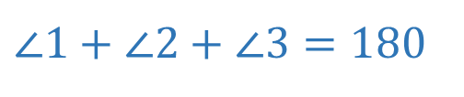
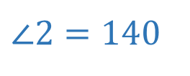
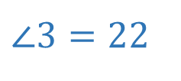
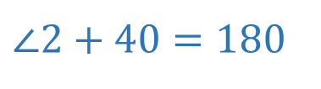
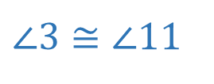
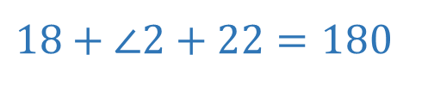
خطة الدرس
التركيز
المفردات
فيما سبق
لماذا
الآن
التدريس
4
3
2
1
استعد
4
3
2
1
أمثلة
4
3
2
1
تحقق
الزوايا المتكاملة
نظرية الزاويتين المتبادلتين خارجياً
التدريب
مسلمة الزاويتين المتناظرتين
$$∠1+∠2+∠3=180$$
4
3
2
1
تأكد
4
3
2
1
تدرب
$$18+∠2+22=180$$
$$∠4≅∠11$$
مهارات
$$∠3≅∠11$$
التقويم
$$∠2+40=180$$
$$∠3=22$$
$$∠4=22$$
3
2
1
النشاط
$$∠2=140$$
اختبار
مراجعة

Slide 12
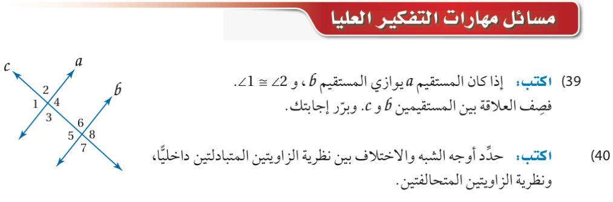
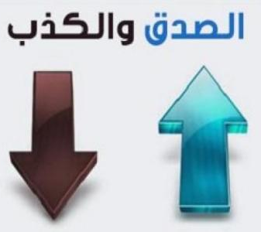
خطة الدرس
التركيز
المفردات
فيما سبق
لماذا
الآن
التدريس
4
3
2
1
استعد
4
3
2
1
أمثلة
4
3
2
1
تحقق
التدريب
إن الإيمان والكذب خطان مستقيمان لا يجتمعان ولا يتفقان أبداً ، لأن الإيمان أساسه الصدق، والنفاق أساسه الكذب
4
3
2
1
تأكد
4
3
2
1
تدرب
مهارات
التقويم
3
2
1
النشاط
اختبار
مراجعة

Slide 13

خطة الدرس
إغلاق
الدرس
اذا قطع قاطع مستقيمين متوازيين فإن :
التركيز
المفردات
فيما سبق
لماذا
الآن
الزوايا المتبادلة خارجياً
(متطابقة )
الزوايا المتناظرة
(متطابقة )
التدريس
الزوايا المتحالفة
(متكاملة )
الزوايا المتبادلة داخلياً
(متطابقة )
4
3
2
1
استعد
4
3
2
1
أمثلة
4
3
2
1
تحقق
التدريب
4
3
2
1
تأكد
4
3
2
1
تدرب
مهارات
التقويم
3
2
1
النشاط
اختبار
مراجعة

Slide 14





خطة الدرس
الهدف الثاني : أستعمل الجبر لأجد قياسات الزوايا
التركيز
المفردات
فيما سبق
لماذا
الآن
التدريس
4
3
2
1
استعد
نظرية الزاويتين المتبادلتين خارجياً
$$∠2≅∠7$$
4
3
2
1
أمثلة
تعريف التطابق
$$∠2=∠7$$
4
3
2
1
تحقق
التدريب
بالتعويض
$$4x+7=5x−13$$
4
3
2
1
تأكد
خاصية الجمع والطرح للمساواة
4
3
2
1
تدرب
أنقر للبدء
$$7+13=5x−4x$$
مهارات
بالتبسيط
$$20=x$$
التقويم
3
2
1
النشاط
اختبار
مراجعة

Slide 15






خطة الدرس
الهدف الثاني : أستعمل الجبر لأجد قياسات الزوايا
التركيز
المفردات
فيما سبق
لماذا
الآن
التدريس
4
3
2
1
استعد
نظرية الزاويتين المتحالفتين
$$∠3+∠5=180$$
4
3
2
1
أمثلة
بالتعويض
$$3y−2+68=180$$
4
3
2
1
تحقق
التدريب
بالتبسيط
$$3y+66=180$$
4
3
2
1
تأكد
خاصية الطرح للمساواة
$$3y=180−66$$
4
3
2
1
تدرب
أنقر للبدء
بالتبسيط
$$3y=114$$
مهارات
التقويم
خاصية القسمة للمساواة
$$y=38$$
3
2
1
النشاط
اختبار
مراجعة

Slide 16








خطة الدرس
التركيز
المفردات
فيما سبق
لماذا
الآن
التدريس
إيجاد قيمة $y$
إيجاد قيمة $x$
4
3
2
1
استعد
$$x+55=180$$
4
3
2
1
أمثلة
$$x≅y$$
4
3
2
1
تحقق
الزوايا المتكاملة
نظرية الزاويتين المتبادلتين داخلياً
التدريب
$$x=180−55$$
4
3
2
1
$$x=y$$
تأكد
خاصية الطرح للمساواة
4
3
2
1
تدرب
تعريف التطابق
مهارات
$$x=125$$
$$y=125$$
التقويم
بالتبسيط
3
2
1
النشاط
اختبار
مراجعة

Slide 17






خطة الدرس
التركيز
المفردات
فيما سبق
لماذا
الآن
$$4y+10=90$$
التدريس
$$4y=90−10$$
4
3
2
1
استعد
4
3
2
1
أمثلة
$$4y=80$$
4
3
2
1
تحقق
$$y=20$$
التدريب
4
3
2
1
تأكد
4
3
2
1
تدرب
مهارات
التقويم
3
2
1
النشاط
اختبار
مراجعة

Slide 18





خطة الدرس
التركيز
المفردات
فيما سبق
متكاملة
لماذا
الآن
التدريس
4
3
2
1
استعد
متكاملة
4
3
2
1
أمثلة
نوجد مكملة الزاوية 105
4
3
2
1
تحقق
$$180−105=75$$
التدريب
ملحوظة :
إذا كانت الزوايا على شكل حرف M فإن قيمة الزاوية خارج الحرف تساوي مجموع الزوايا داخل الحرف
نوجد مكملة الزاوية 125
4
3
2
1
تأكد
4
3
2
1
تدرب
$$180−125=55$$
مهارات
إيجاد قيمة $x$
التقويم
$$x=75+55$$
3
2
1
النشاط
$$x=130$$
اختبار
مراجعة

Slide 19










خطة الدرس
التركيز
المفردات
فيما سبق
لماذا
الآن
التدريس
صحيحة
صحيحة
4
3
2
1
استعد
خاطئة
4
3
2
1
أمثلة
4
3
2
1
تحقق
$$∠1+∠2+∠3=180$$
التدريب
$$2x+3x−20+x−4=180$$
4
3
2
1
تأكد
$$6x−24=180$$
4
3
2
1
تدرب
$$6x=180+24$$
مهارات
التقويم
رؤيتنا للأمور تختلف باختلاف زوايا الرؤية ، انظر للأمور دومًا من جميع الزوايا !! ”
$$6x=204$$
$$x=34$$
3
2
1
النشاط
$$∠3=34−4$$
اختبار
$$∠3=30$$
مراجعة

